Slide 1
BAKTERİYEL ÜREMENİN ÖLÇÜLMESİ
Araş. Gör. M. Gizem SEZENER

Slide 2
NEDEN BAKTERI SAYIMI YAPILIR?
Antibiyotik duyarlılığını standart bakteri süspansiyonunda
Gıda ürünleri, süt ürünleri, su örneklerinde
Hijyen yönetimi alanındaki temel göstergelerden biridir.
Bir numunede kaç mikroorganizma bulunduğunu gösterir.
Toplam bakteri sayısının izlenmesi gereklidir, çünkü mikroorganizma sayısı belirli kılavuz değerleri aşmamalıdır.

Slide 3
Üremenin Ölçülmesi
Hücre sayısındaki değişiklik.
Kültürün turbidite (bulanıklık) veya ışık yaymasındaki değişiklik
Bir hücre komponentinin miktarındaki değişiklik

Slide 4
BAKTERİ SAYIM ÖLÇÜMLERİ
  Doğrudan (Direkt) yöntemler, hücrelerin sayılmasını Dolaylı (İndirekt) yöntemler, aslında tek tek hücreleri saymadan hücre varlığının veya faaliyetinin ölçülmesine bağlıdır.

Slide 5
Direkt Ölçümler
Direkt hücre sayımı
  Elektronik sayıcılar
    canlı hücreleri ölülerden ayırt edemez
    kullanımı hızlı ve kolaydır
    büyük mikroorganizmalar ve kan hücrelerinin sayımı için elverişli, ancak prokaryotlar için değildir

Slide 6
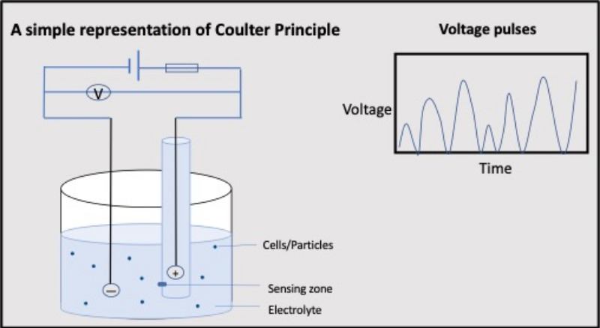
Coulter sayaç enstrümanı yandaki temel yapıya sahiptir. İlgili partiküllerle düşük konsantrasyonlu bir elektrolit ile doldurulmuş bir beherde negatif elektrot (anot) bulunur. Bu behere pozitif elektrotlu (katotlu) küçük bir tüp yerleştirilir. Bu tüpün "algılama bölgesi" olarak işlev gören küçük bir açıklığı vardır.
Tüm bu kurulum, bir elektrik alanı uygulandığında kapalı devre olarak çalışır. Parçacıklar (hücreler) algılama bölgesinden geçerken, parçacığın hacmine eşit olan elektrolit hacmi yer değiştirir. Bu, dirençte bir değişikliğe yol açar. Değişiklik bir elektronik sensör tarafından kaydedilir Zamana karşı çizilen direnç değişimi, bize parçacıkların sayısı ve boyutu hakkında bilgi sağlayan voltaj nabızları verir. Her direnç değişikliği bir hücreyi temsil eder. Yöntem, çeşitli konsantrasyonlarda hızlı ve doğrudur; bununla birlikte kültür çok konsantre ise, herhangi bir zamanda açıklıktan birden fazla hücre geçebilir ve sonuçları çarpıtabilir. Bu yöntem aynı zamanda canlı ve ölü hücreler arasında ayrım yapmaz.

Slide 7
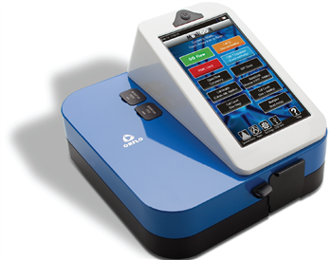
Moxi Go II, bir Coulter sayacı ve bir akış sitometresinin (flowcytometer) bir kombinasyonudur ve aynı anda hücrenin boyutunu ve birincil floresansını belirlemeyi mümkün kılar. Bu alet aynı zamanda ölü ve canlı hücreler arasında ayrım yapar.

Slide 8
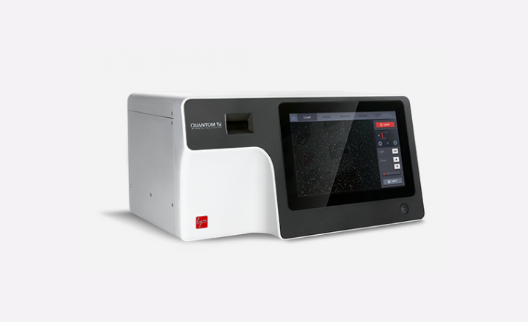
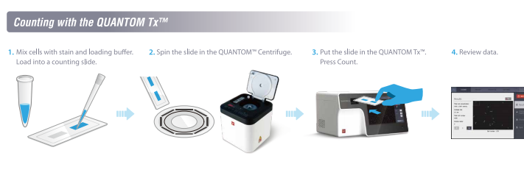
QUANTOM Tx ™ Mikrobiyal Hücre Sayacı, tek tek bakteri hücrelerini dakikalar içinde tespit edebilen görüntü tabanlı, otomatik bir hücre sayacıdır. Bakteriler için optimize edilmiş yeni hücre algılama yazılımı, en dar kümelerde bile tek tek bakteri hücrelerini sayabilir.

Slide 9
Direkt Ölçümler
Sayma karesi (kamarası)-
  kolay, ucuz ve hızlı
  hem ökaryotik hem de prokaryotik sayımı için kullanışlı
  canlı hücreleri ölü hücrelerden ayırt edemez
  Yoğunluğu az popülasyonlar için uygun değil (>10⁷)

Slide 10
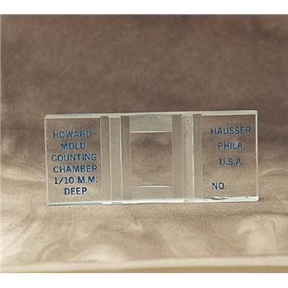
Petroff Hauser Sayma Kamarası

Slide 11
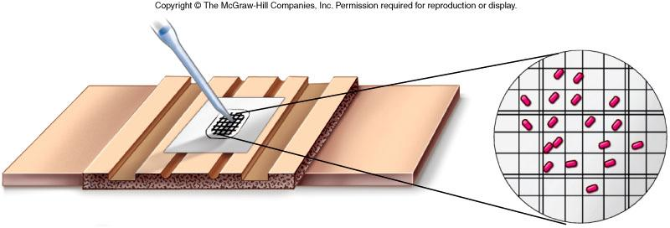

Slide 12
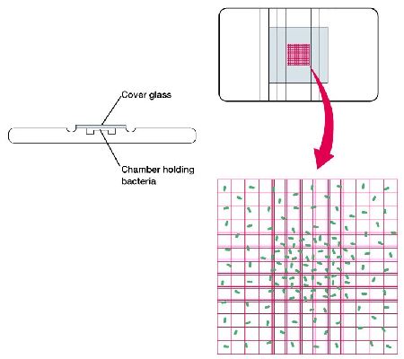
Direkt Ölçümler
Sayma kamarası (karesi)

Slide 13
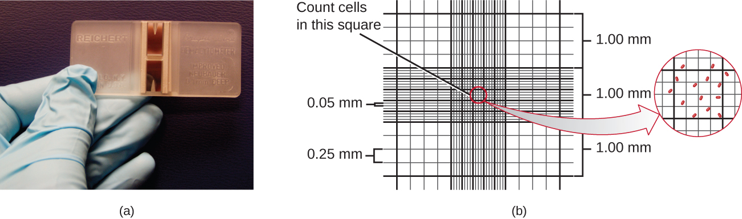

Slide 14
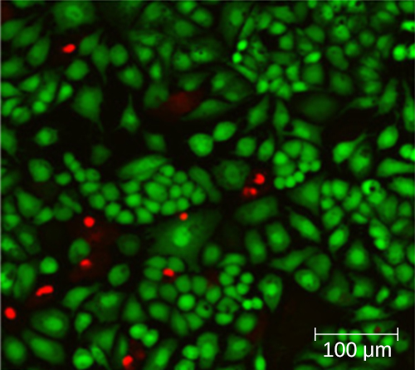
Yeni geliştirilen floresan boyama teknikleri, canlı ve ölü bakterileri ayırt etmeyi mümkün kılar. Bu canlılık boyaları (veya viral boyalar) nükleik asitlere bağlanır, ancak birincil ve ikincil boyalar sitoplazmik zarı geçme yeteneklerinde farklılık gösterir. Yeşil floresan veren birincil boya, sağlam sitoplazmik zarlara nüfuz ederek hem canlı hem de ölü hücreleri boyayabilir. Kırmızı floresan veren ikincil boya, bir hücreyi ancak sitoplazmik zar önemli ölçüde hasar görmüşse boyayabilir. Bu nedenle, canlı hücreler yeşili floresan ışıldar çünkü sadece yeşil lekeyi emerler, oysa ölü hücreler kırmızı görünür çünkü kırmızı boya nükleik asitlerindeki yeşil boyayı değiştirir.

Slide 15
Direkt Ölçümler
Membran filtrelerde direkt sayım
  hücreler özel membrandan filtre edilerek hücrelerin gözlenmesi için karanlık arka plan sağlanır
  hücreler fluoresans boyalarla boyanır
  bakteri sayımı için kullanışlıdır
  bazı boyalarla, canlı ve ölü hücreler ayrılabilir

Slide 16
Canlı hücre sayımı
Plak yöntemleri
  canlı hücre sayımı
  populasyonun büyüklüğü, koloni oluşturan birim (colony forming unit-cfu) şeklinde ifade edilir

Slide 17
basit ve duyarlı
canlı mikroorganizma sayısının belirlenmesinde
hücreler kümeler halinde ise yanlış sayım olabilir
300’ün üzerindeki sayımlar, Sayılamayacak Kadar Çok Sayıda olarak kabul edilir çünkü kolonilerin ayrılıp ayrılmadığını söylemek imkansızdır.
30’dan az koloniye sahip plaklar istatistiksel olarak önemli sayıda koloniye sahip değildir.

Slide 18
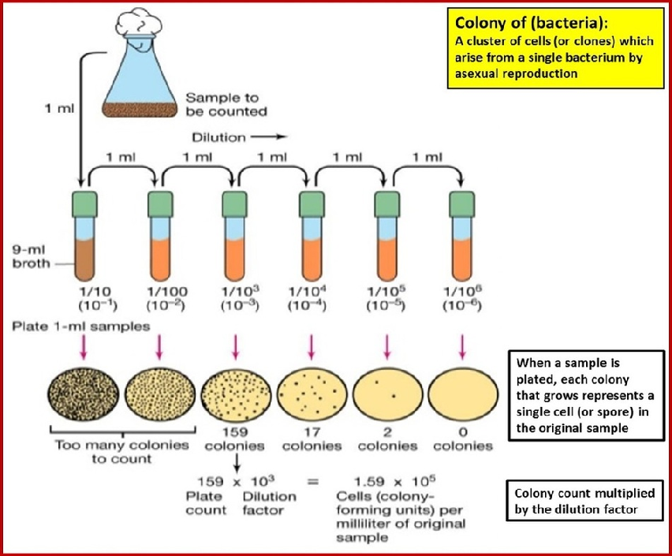

Slide 19
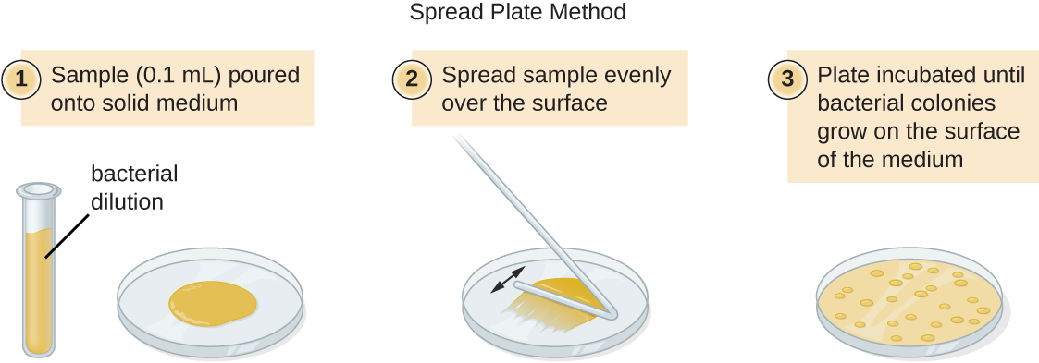
Yayma Plak Yöntemi

Slide 20
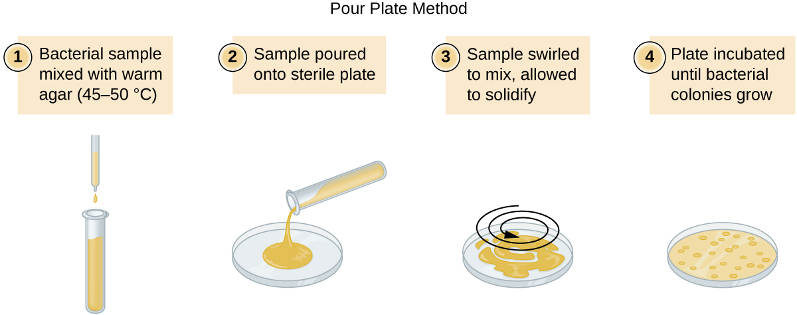
Dökme Plak Yöntemi

Slide 21
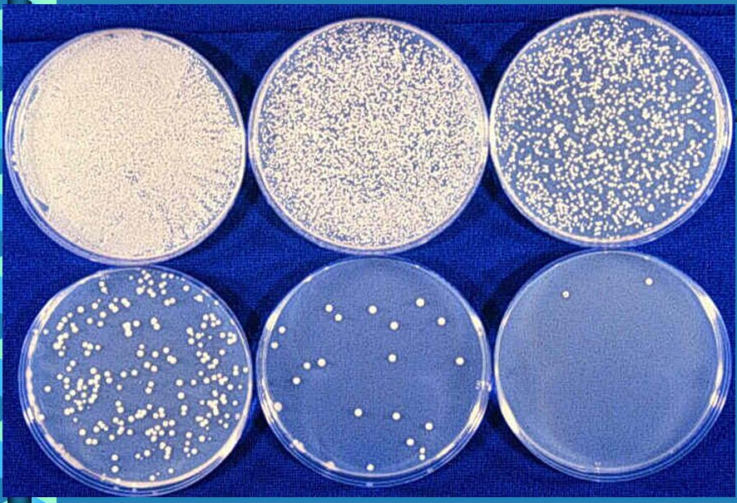

Slide 22
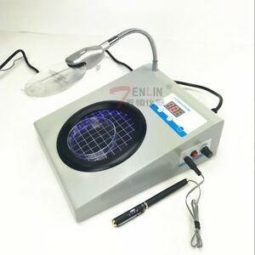
Koloni sayıcı
Plak (koloni) sayımı–
  Bakteri kolonileri, Qubec koloni sayıcı gibi özel bir cihazla görüntülenebilir. Canlı hücre sayısını verir.

Slide 23
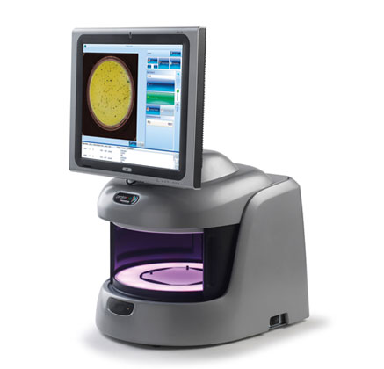
Otomatize koloni sayıcı

Slide 24
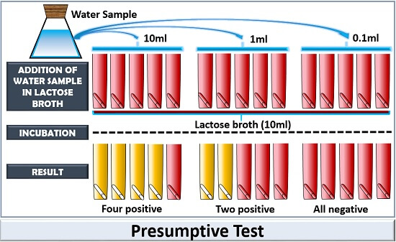
En Muhtemel Sayı Yöntemi
Seyreltik numunelerdeki mikroorganizma sayısı genellikle şimdiye kadar tarif edilen plaka sayımı yöntemleriyle tespit edilemeyecek kadar düşüktür. Bu örnekler için, mikrobiyologlar rutin olarak bir örnekteki canlı mikroorganizmaların sayısını tahmin etmek için istatistiksel bir prosedür olan en olası sayı (MPN) yöntemini kullanır. Genellikle su ve gıda numuneleri için kullanılan MPN yöntemi, metabolik aktiviteye bağlı olarak bulanıklık veya renkteki değişiklikleri gözlemleyerek saptanabilir büyümeyi değerlendirir.

Slide 25
Direkt Ölçümler
(Membran Filtrasyon Metodu)
Bilinen hacimde bir sıvı veya hava bir membran filtreden vakum ile filtre edilir.
Filtre uygun bir katı besi yerine konur ve inkube edilir
Gelişen kolonilerin sayısı, filtre edilen belli hacimdeki sıvıda bulunan canlı mikrobiyel hücre sayısıdır
Bu teknik, bir örneğin (örn; yüzme havuzu, su örneği) konsantre edilmesinde önemlidir.
Canlı hücre sayısını verir.

Slide 26
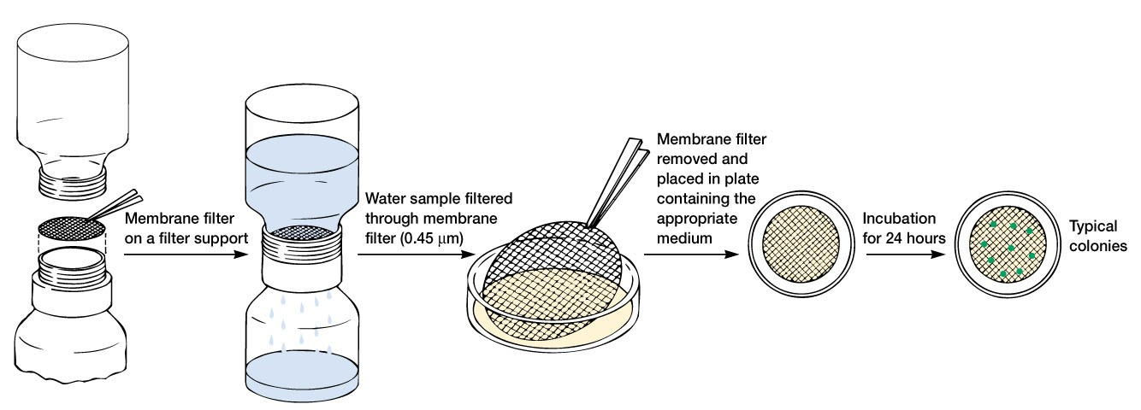
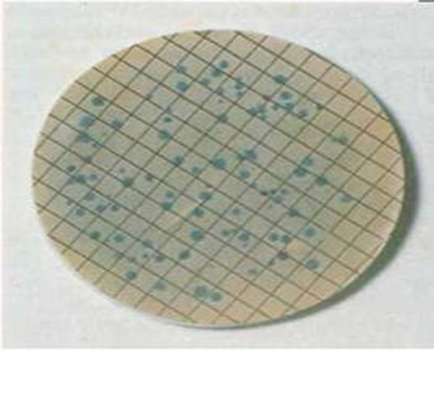
Direkt Ölçümler
(Membran Filtrasyon Metodu)

Slide 27
İndirekt Ölçümler
  Total Hacim
  Kuru Ağırlık-Yaş Ağırlık
  Belirli Bir Hücre Unsurunun Miktarı
  Turbidometrik Ölçümler (Spektrofotometrik Yöntem)
  Metabolik Aktivite

Slide 28
İndirekt Ölçüm Yöntemleri
Bulanıklığı ölçmek için kullanılan laboratuvar cihazı, spektrofotometre olarak adlandırılır

Slide 29
İndirekt Ölçümler
Turbidometrik Ölçümler (Spektrofotometrik Yöntem)
  hızlı, kolay ve duyarlı
  Canlı ve ölü hücre ayrımı yapılmaz
  Spektrofotometre
  Genellikle 600-630nm’de ölçüm yapılır

Slide 30
Mc Farland Standart Bulanıklık Tüpleri
Laboratuvarda hazırlanabilir (Sülfürik asit ve Baryum klorit içerir)
Ticari olarak elde edilebilir
Karşılaştırılacak McFarland tüpü kabarcık oluşturmadan vortekslenir. Karşılaştırması yapılacak bakteri süspansiyonu iyi bir ışık altında beyaz zeminde yer alan siyah bantlar üzerinde veya Wickerham Eşeli kullanılarak karşılaştırılır.
Kalite kontrol; 0,5 McFarland süspansiyonu spektrofotometrede 625nm’de 0,08-0,1 absorbans göstermelidir. E. coliden inokulum hazırlayıp bulanıklık McFarland 0,5’e ayarlandıktan sonra x10 ve x100 sulandırılıp kantitatif ekim yapılır, koloni sayımı yapılır. Beklenen koloni sayısı 1,5x10⁸ kob/ml olmalıdır

Slide 31
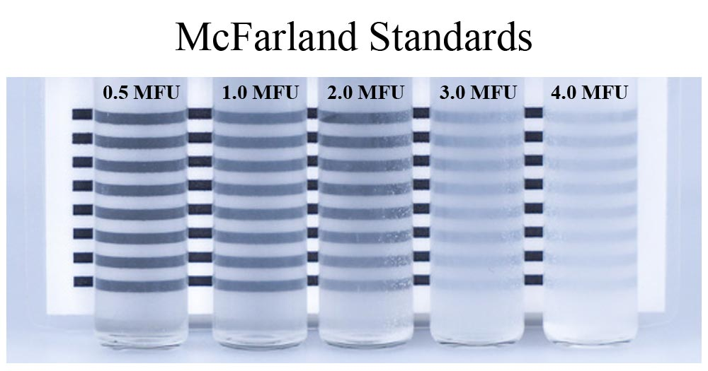

Slide 32
İndirekt Ölçümler
Toplam hacim
  Belli bir süre sıvı besiyeri içinde üreyen mikroplar, dibi konik ve taksimatlı santrifüj tüplerine alınarak kuvvetlice santrifüje edilir. Üsteki sıvı atıldıktan sonra, dipte kalan tortunun miktarı santimetreküp olarak değerlendirilir ve hacim olarak ölçüsü bulunur.
Kuru Ağırlık-Yaş Ağırlık
  zaman alıcı olup fazla duyarlı değildir
Belirli Bir Hücre Unsurunun Miktarı
  örn., protein, DNA, ATP, veya klorofil
  her hücredeki substansların miktarı sabit olduğunda kullanışlıdır

Slide 33
Kuru Ağırlık Tayini
Santrifüj yardımı ile çöktürülen ve distile su ile birkaç kez yıkanan belli miktardaki kültürde bulunan mikroorganizmalar, ısıya dayanıklı ve önceden kurutulmuş belli ağırlıktaki (önceden tartılmış) kaba konarak 120°C’de 3 saat ısıtılır. Soğuduktan sonra tartılır. Ağırlığı sabit kalıncaya kadar ısıtma ve soğutma işlemine devam edilir. Böylece elde edilen ve değişmeyen ağırlık, mikropların kuru ağırlığını verir. Kuru ağırlığın miktarı, üremenin çokluğu veya populasyonun miktarı ile ilişkilidir
Bir başka yöntemde santrifüj sonrası filtrasyon metodudur.
Genellikle filamentöz bakterilerin sayımı için kullanılır

Slide 34
Yaş Ağırlık Tayini
Santrifüjle çöktürülen ve birkaç kez yıkanan tortu, ya tüple birlikte veya ayrı olarak tartılır. Bu suretle belli bir süre ve miktardaki kültürdeki bakteri ağırlığı saptanmış olur.

Slide 35
İndirekt Ölçümler
Metabolik aktivite
  Kültürde üretilen, gazlar veya asitler gibi metabolik ürünlerin oluşum oranı
  Oksijen veya glukoz gibi bir substratın kullanılma oranı
  Bazı boyaların redüksiyon oranı, örn., metilen mavisi indirgendiğinde renksizleşir.

